Slide 1

Kanserde Erken Teşhisin Önemi ve Riskli Gruplar
Ela ÇELİK
Hacettepe Üniversitesi
Tıp Fakültesi
1. Sınıf

Slide 2
Farkındalık ve Korunma Yolları
Kanser, dünya genelinde önde gelen ölüm nedenlerinden biridir. Ancak erken teşhis, tedavi şansını artırır ve yaşam kalitesini yükseltir.
Kanser, toplumlarda önemli bir sosyoekonomik yüke, bireylerde de maddi ve manevi kayıp ve zorluklara yol açmaktadır. Bunun yanı sıra kanserin önemli bir kısmının önlenebilir olması, konuya verilen önemin de giderek artmasına yol açmıştır.

Slide 3
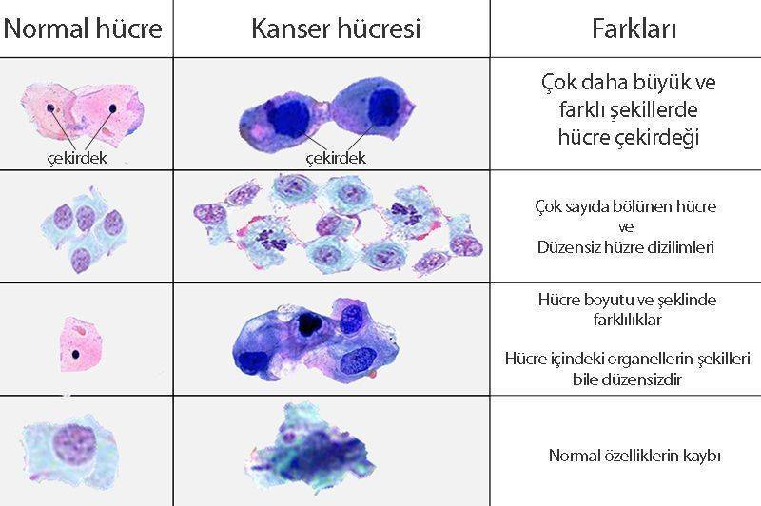
Kanser Nedir?
Kanser, bir doku ya da organdaki hücrelerin anormal ve kontrolsüz olarak bölünüp çoğalmasıyla ortaya çıkan kötü huylu kitle olarak tanımlanır.
Temel Özellikler:
Anormal hücre büyümesi
Tümör oluşumu
Metastaz riski

Slide 4
Kanserin Oluşum Mekanizması
Genetik Mutasyonlar: DNA hasarları ve hücresel mutasyonlar.
Çevresel Faktörler: Kimyasallar, radyasyon, enfeksiyonlar.
Bağışıklık Sistemi: Zayıf bağışıklığın etkisi.

Slide 5

Kanser Türleri
En Yaygın Türler:
  Akciğer Kanseri
  Meme Kanseri
  Prostat Kanseri
  Kolorektal Kanser
  Cilt Kanseri (Melanom)
Diğerleri: Lösemi, lenfoma vb.

Slide 6
Kanserin Belirtileri
Genel Belirtiler:
  Sebepsiz kilo kaybı
  Kronik yorgunluk
  İyileşmeyen yaralar
  Uzun süren öksürük
  Kanama veya akıntılar

Slide 7
Erken Teşhisin Önemi
Avantajlar:
  Tedavi başarısının artması
  Yaşam süresinin uzaması
  Tedavi maliyetlerinin düşmesi
  Psikolojik destek ve yaşam kalitesinin artması

Slide 8
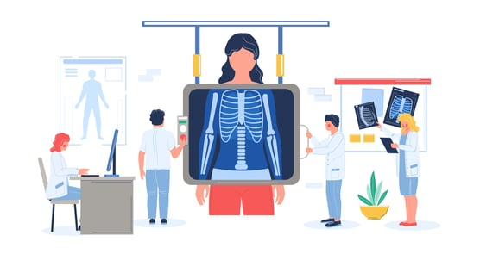
Erken Teşhis Yöntemleri
Taramalar ve Testler:
  Mamografi
  Kolonoskopi
  PSA Testi
  Pap Smear
Görüntüleme Teknikleri:
  MR, BT, Ultrason.

Slide 9
Risk Faktörleri
Genetik Riskler: Ailede kanser öyküsü.
Çevresel Riskler: Sigara, alkol, kimyasallar.
Yaşam Tarzı Riskleri: Kötü beslenme, obezite, hareketsizlik.
Enfeksiyonlar: HPV, Hepatit B ve C.

Slide 10
Genetik ve Kalıtsal Kanserler
Genetik Mutasyonlar: BRCA1 ve BRCA2 genleri.
Aile Öyküsü: Kalıtsal meme ve yumurtalık kanserleri.

Slide 11
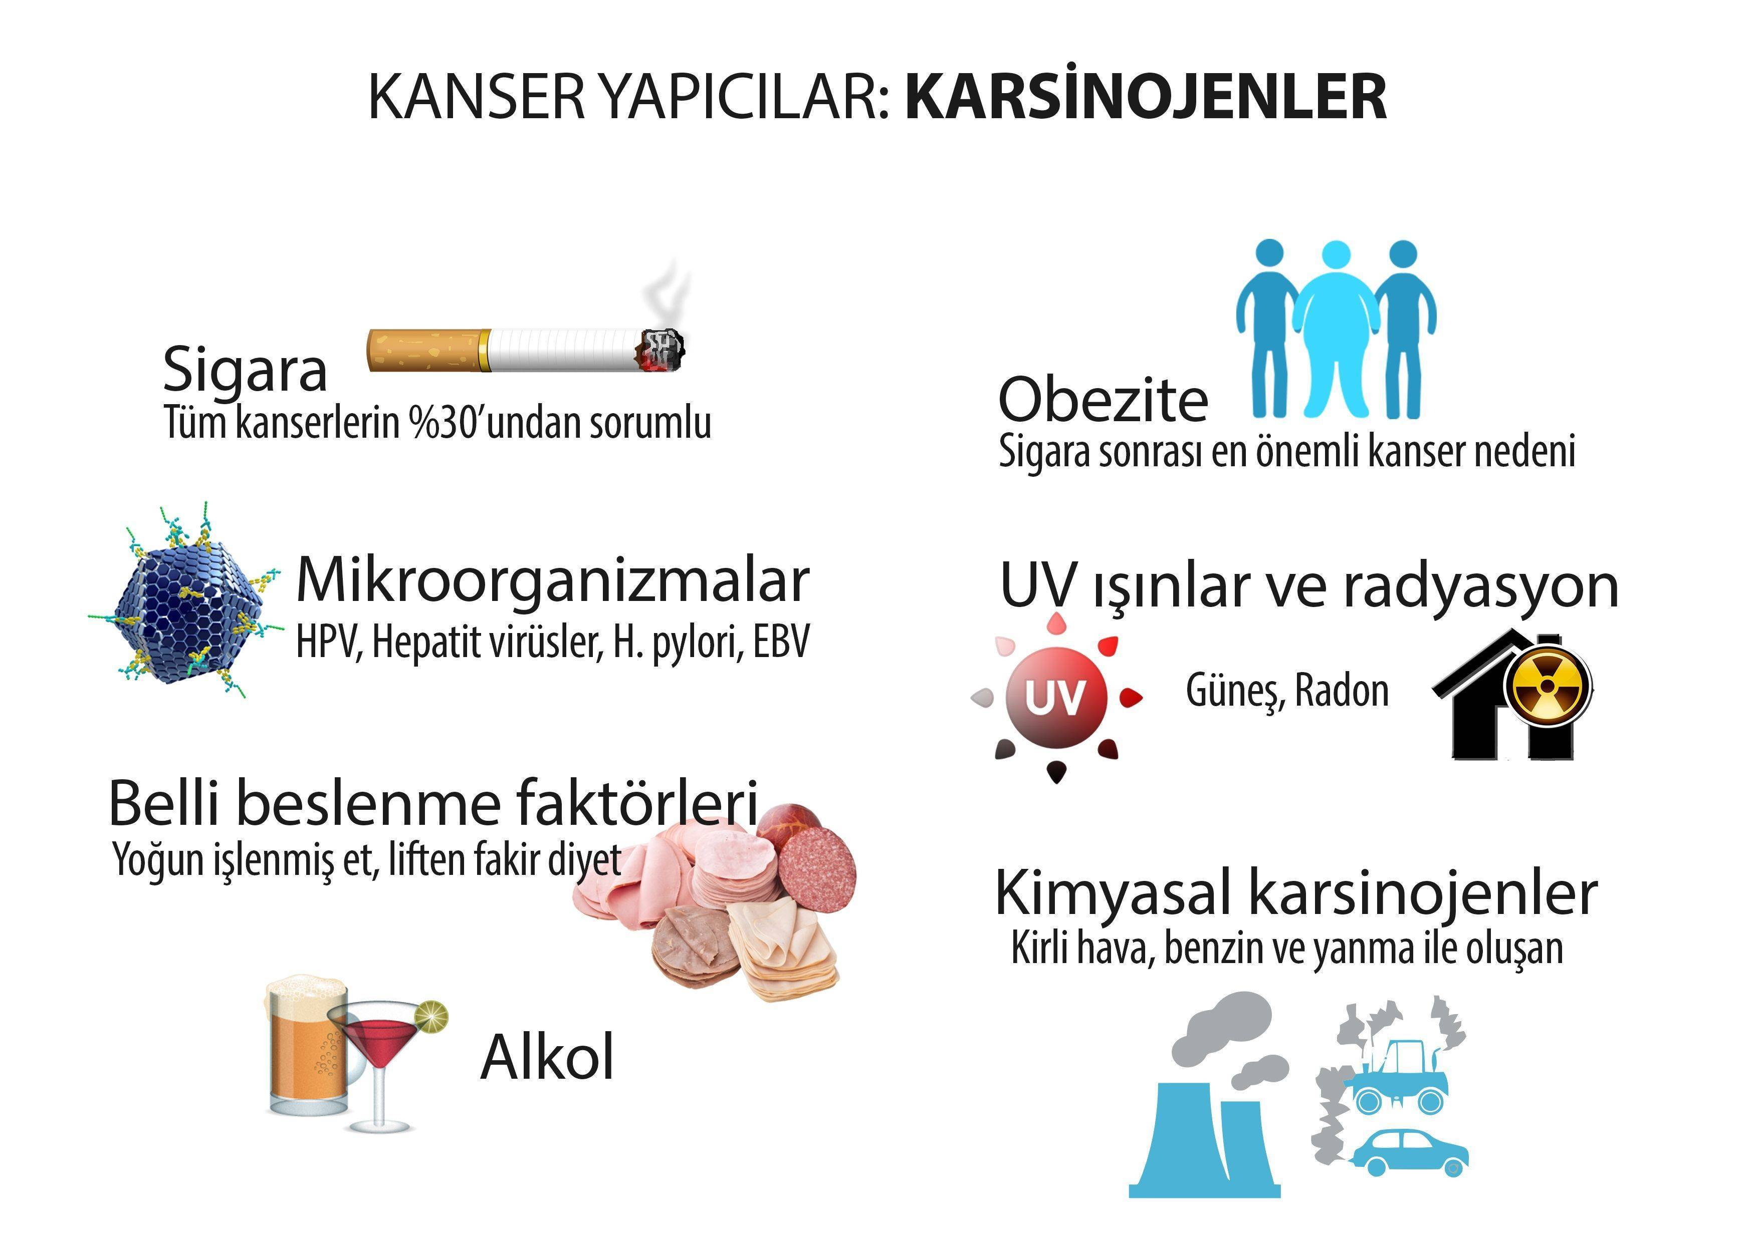
Yaşam Tarzının Rolü
Beslenme: Antioksidanlar, sağlıklı yağlar ve lif tüketimi.
Egzersiz: Düzenli fiziksel aktivite.
Sigara ve Alkol: Bırakmanın faydaları.

Slide 12
Kanserden Korunma Yolları
Koruyucu Önlemler:
  Sağlıklı beslenme
  Düzenli tarama testleri
  Stres yönetimi
  Sigara ve alkol tüketiminden kaçınma

Slide 13
Risk Grupları
Yüksek Riskli Gruplar:
  Ailede kanser öyküsü olanlar
  Sigara içenler
  Yaşlı bireyler
  Çeşitli kimyasallara maruz kalanlar

Slide 14
Çocuklarda ve Gençlerde Kanser
Çocukluk Çağı Kanserleri: Lösemi, beyin tümörleri.
Gençlerde Görülen Kanserler: Testis kanseri, lenfomalar.

Slide 15
Kadınlarda ve Erkeklerde Kanser
Kadınlarda Yaygın Kanserler: Meme, rahim, yumurtalık.
Erkeklerde Yaygın Kanserler: Akciğer, prostat, kolorektal.

Slide 16
Kanser İstatistikleri (Dünya)
  Dünya genelinde yaklaşık her 6 ölümden biri, ülkemizde ise her 5 ölümden biri kanser nedeni ile gerçekleşiyor.
  2030 yılında tüm dünyada kanser nedeniyle 13,2 milyon insanın ölümü bekleniliyor.

Slide 17
Kanser İstatistikleri (Türkiye)
  Ülkemizde her bir yıl içinde yaklaşık 175 bin kişiye kanser teşhisi konulmaktadır.
  Erkeklerde en sık görülen kanserler akciğer ve prostat kanserleridir.
  Kadınlarda en sık görülen meme kanseridir. Son bir yıl içinde toplam 17.000’den fazla kadına meme kanseri teşhisi konulmuştur.

Slide 18
ÜLKEMİZDE EN SIK GÖRÜLEN Kanserler
Erkekler
Kadınlar

Slide 19
Kanser Tedavi Yöntemleri
Cerrahi Müdahale
Tümörün çıkarılması
Radyoterapi
Işın tedavisi
Kemoterapi
İlaç tedavisi
İmmünoterapi
Bağışıklık sisteminin güçlendirilmesi

Slide 20
Psikososyal Destek
Psikolojik Destek: Hasta ve yakınlarına danışmanlık.
Palyatif Bakım: Yaşam kalitesini artırma.
Destek Grupları: Sosyal destek ve moral.

Slide 21
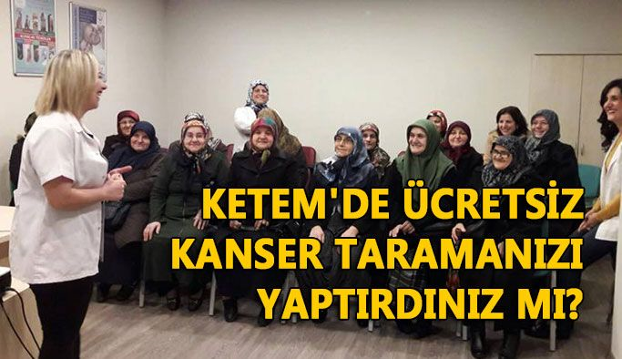


Erken Teşhis Kampanyaları
Farkındalık Programları: Dünya Kanser Günü (4 Şubat), Pembe Kurdele kampanyaları.
Sağlık Bakanlığı Projeleri: Ücretsiz tarama programları.
Ülkemiz genelinde 208 adet Kanser Erken Teşhis, Tarama ve Eğitim Merkezleri (KETEM) mevcuttur.

Slide 22
Kaynaklar
Dünya Sağlık Örgütü (WHO, www.who.int)
T.C. Sağlık Bakanlığı (www.saglik.gov.tr)
Türk Tıbbi Onkoloji Derneği (www.kanser.org)
Türkiye Kanser Enstitüsü (tke.tuseb.gov.tr)
Ulusal Kanser Enstitüsü (NCI, www.cancer.gov)

Slide 23
Dinlediğiniz için TEŞEKKÜR ederim

